Slide 1
Extração de características em imagens
Marta Bez

Slide 2
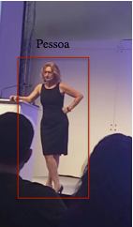
Exemplo

Slide 3
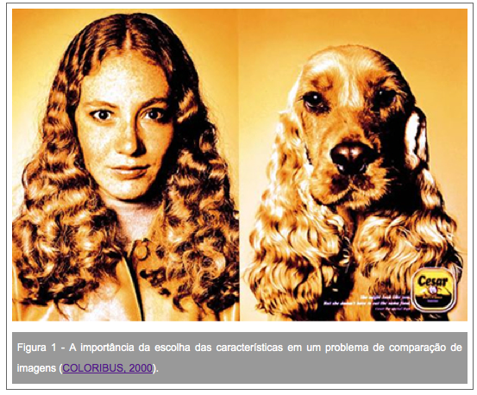
Dificuldades….

Slide 4
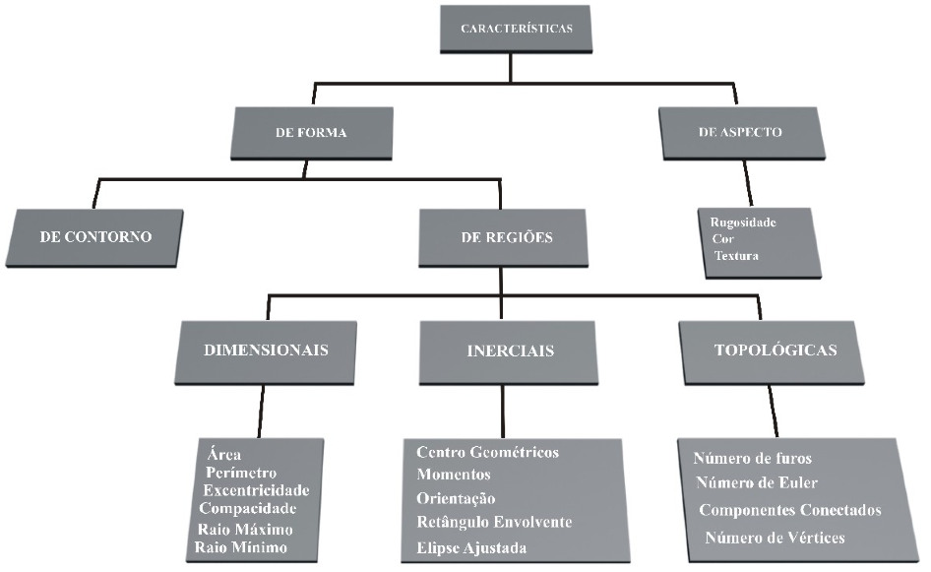

Slide 5
Padrões em imagens
Se refere a qualquer elemento que possa ser definido quantitativamente mesmo que sujeito a variações.
O reconhecimento pode ocorrer por diferenciação ou por classificação (ou pelas duas formas).
As classes padrão a ser reconhecidas são formadas a partir de características extraídas da imagem.

Slide 6
Padrões em imagens
Utilizam-se descritores para caracterizar o objeto/padrão.
Cada tipo de descritor será mais adequado a determinado aspecto como: forma, dimensões, cor, textura, etc.

Slide 7
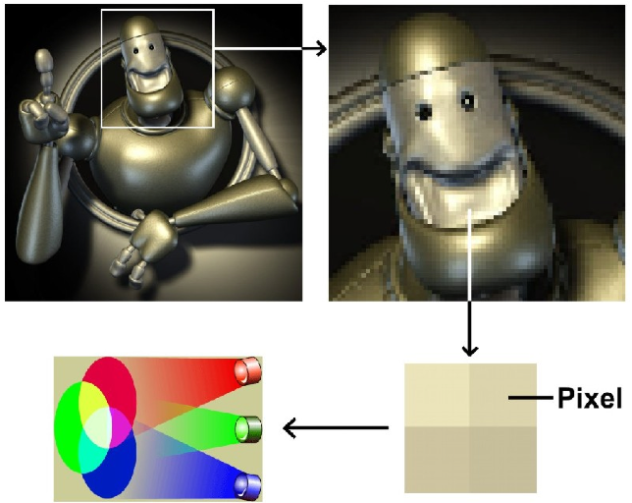

Slide 8
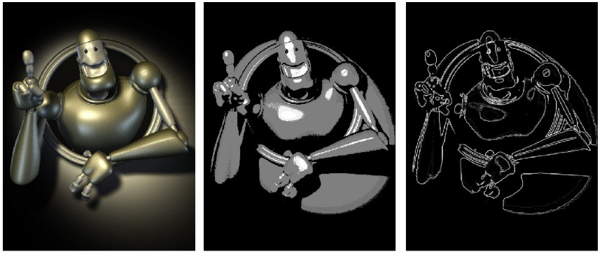

Slide 9
Baseada em Regiões
1) a região deve ser homogênea considerando algum fator de tolerância e algumas características predefinidas;
2) só se consideram regiões fechadas aquelas delimitadas por fronteiras contínuas que separam seu inteior dos outros segmentos;
3) as características devem ser adequadas para indicar univocamente a região; e
4) o conjunto de todas as regiões deve formar a imagem

Slide 10
Baseada em Regiões
Diversas propriedades podem ser usadas na caracterização de uma região: intensidade de cinza, cor, informação semântica ou textura.
Os principais métodos podem ser classificados em crescimento de regiões, divisão de regiões, divisão e fusão de regiões e divisor de águas ou watersheds.

Slide 11
Crescimento por regiões
O processo inicia a partir de um pixel ou um conjunto de pixels (denominado de “semente”).
Para cada semente avalia-se o predicado dos pixels vizinhos (ou da região).
A agregação das regiões é feita quando o critério de similaridade ou de decisão do predicado for verdadeiro.

Slide 12
Crescimento por regiões
Os pixels semente podem ser escolhidos de forma aleatória, determinística ou empírica pelo usuário
O número de regiões segmentadas será sempre menor ou igual ao número de pontos sementes selecionados, mas nunca maior.

Slide 13
FLOODFILL
Preenchimento de regiões

Slide 14
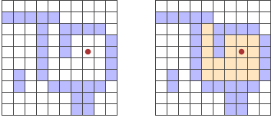
Floodfill
Detecção de um objeto dado um pixel inicial
Pixel inicial →Semente/seed
Cor alvo
Cor de substituição
http://eloquentjavascript.net/img/flood-grid.svg

Slide 15
Lógica de busca
4 direções
8 direções

Slide 16
Lógica de busca
4 direções
8 direções

Slide 17
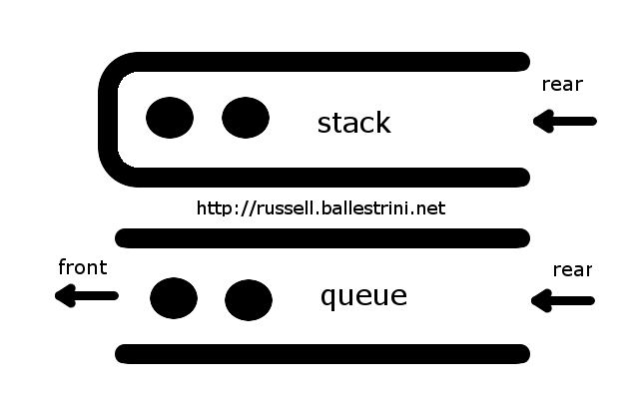
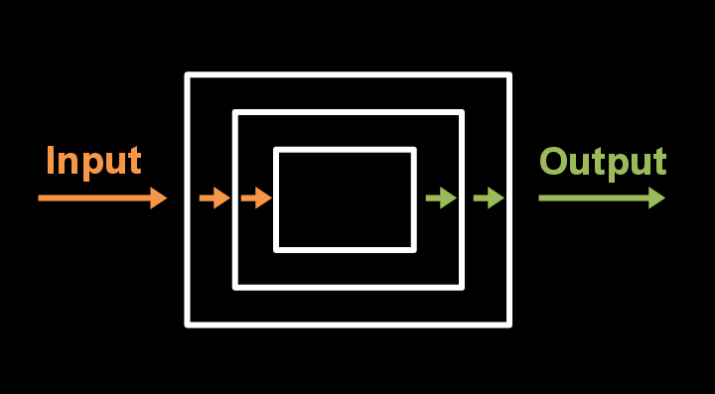
Métodos de implementação
Recursivo
Uso de pilha/fila
https://study.cs50.net/recursion
http://russell.ballestrini.net/occupy-wall-street-stack-vs-queue/

Slide 18
Exemplos de implementação
Fila
Pilha
https://en.wikipedia.org/wiki/Flood_fill

Slide 19
Otimização
ScanLine Fill
https://en.wikipedia.org/wiki/Flood_fill

Slide 20
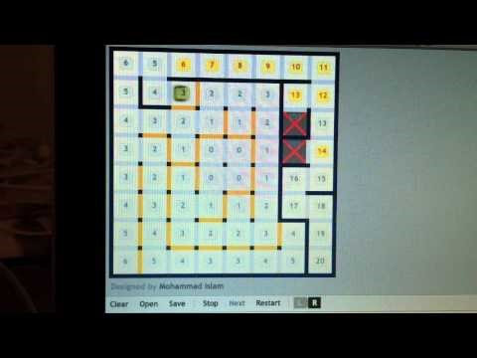
Exemplos de aplicação
MS Paint
Navegação em labirintos
https://www.youtube.com/watch?v=hUwjmWXNCNM

Slide 21
Divisão e fusão de regiões
Subdivide uma imagem em quatro blocos e verifica se os pixels atendem a algum critério de homogeneidade.
Os blocos que atenderem ao critério não serão mais divididos.
O bloco que não atender será subdividido em blocos menores.
Realiza a junção dos blocos vizinhos homogêneos.

Slide 22
Rotulação
A rotulação é fundamental para a segmentação e contagem de regiões e objetos.
A cada região ou componente conexo é atribuído um valor único na imagem, usualmente denominado de rótulo (label ou rótulo).

Slide 23
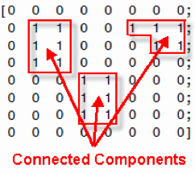
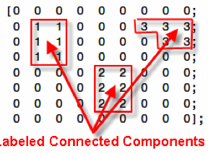

Exemplo

Slide 24
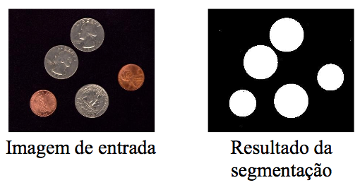
Exemplo
Encontrar as moedas de 5 centavos.

Slide 25
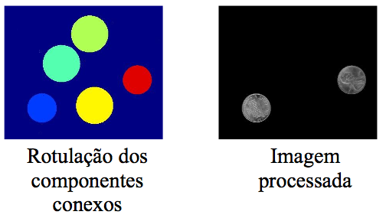
Exemplo

